Slide 1
第4章 离散事件系统建模方法
4.1 离散事件系统模型
4.2 Petri网建模
4.3 活动循环图法和实体流图法
4.4 排队系统
4.5 库存系统

Slide 2
4.1 离散事件系统模型
离散事件系统是指系统的状态仅在离散的时间点上发生变化的系统，而且这些离散时间点一般是不确定的。
引起状态变化的原因是事件，通常状态变化与事件的发生是一一对应的。
一个实际系统是离散的还是连续的（或者是离散连续混合的），实质上指的是描述该系统的模型是离散的还是连续的。

Slide 3
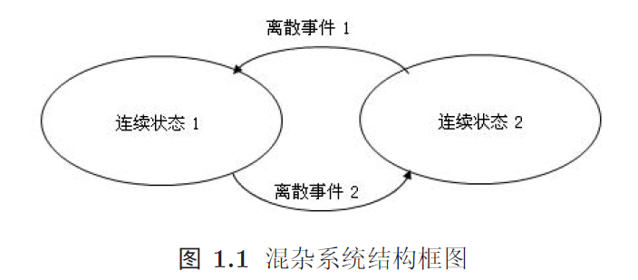

Slide 4
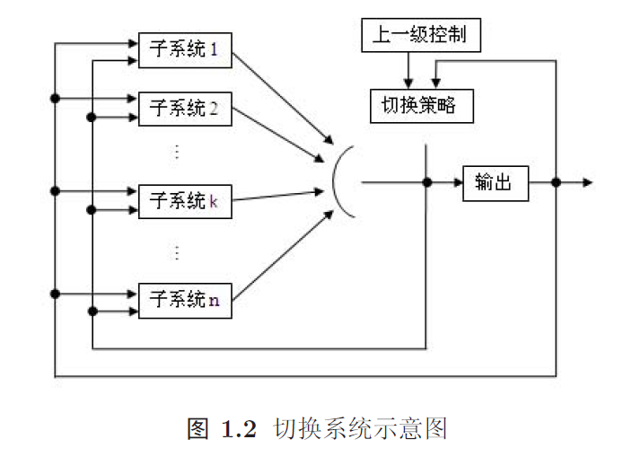

Slide 5
离散事件系统的基本要素
1．实体(Entity)：构成系统的各种成分称为实体，用系统论的术语，它是系统边界内的对象。
实体可分为临时实体和永久实体两大类。在系统中只存在一段时间的实体叫做临时实体，永久驻留在系统中的实体称为永久实体。
临时实体常具有主动性，又称为主动成分，而永久实体往往是被动的，又称为被动成分。

Slide 6
2． 属性(Attribute)：实体的状态由它的属性的集合来描述，属性用来反映实体的某些性质。
3．状态(State)：在某一确定时刻，系统的状态是系统中所有实体的属性的集合。
4． 事件(Event)：事件是引起系统状态发生变化的行为，它是在某一时间点上的瞬间行为。离散事件系统可以看作是由事件驱动的。
5．活动(Activity)：实体在两个事件之间保持某一状态的持续过程称为活动。活动的开始与结束都是由事件引起的。

Slide 7
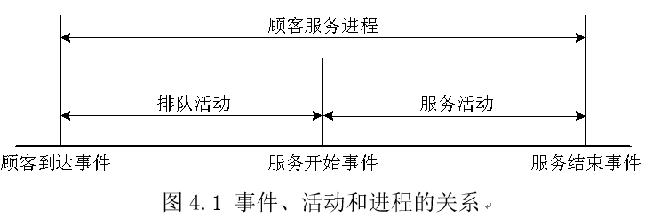
6．进程(Process)：进程由和某类实体相关的事件及若干活动组成。一个进程描述了它所包括的事件及活动之间的相互逻辑关系和时序关系。
7．规则(Rule)：描述实体之间相互影响的规则。

Slide 8
离散事件仿真模型的部件与结构
1．系统状态：它由一组系统状态变量构成，用它来描述系统在不同时刻的状态。
2．仿真时钟：用来提供仿真时间的当前时刻的变量，它描述了系统内部的时间变化，作为仿真过程的时序控制。仿真时钟的推进方式基本上有两种：固定步长时间推进机制(Fixed-increment Time Advance Mechanism)和下次事件时间推进机制(Next Event Time Advance Mechanism)。

Slide 9
3．事件表：在仿真过程中按时间顺序所发生的事件和时间对应关系的一张表。
4．统计计数器：用于控制与储存关于仿真过程中的结果的统计信息，在计算机仿真中经常设计一些工作单元来进行统计中的计数用，这些工作单元就叫统计计数器。
5．定时子程序：该程序根据时间表来确定下一事件，并将仿真时钟推移到下一事件的发生时间。

Slide 10
6．初始化子程序：在仿真开始时对系统进行初始化工作。
7．事件子程序：一个事件子程序对应于一种类型的事件，它在相应的事件发生时，就转入该事件的处理子程序，并更新系统状态。
8．仿真报告子程序：在仿真结束后，用来计算和打印仿真结果。
9．主程序：调用定时子程序，控制整个系统的仿真过程，确定下一事件，传递控制给各事件子程序以更新系统状态。

Slide 11
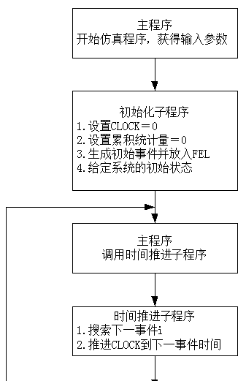
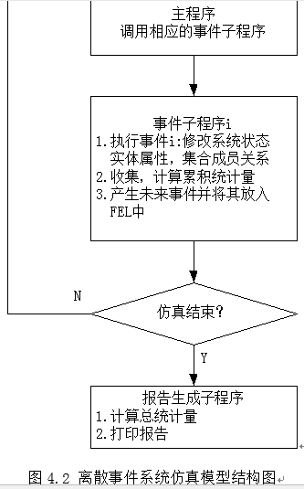

Slide 12
Petri网建模
德国学者Carl A. Petri 1962年提出
描述事件和条件关系的网络。
较好地描述系统的结构，表示系统中的并行、同步、冲突和因果依赖等关系。
已成功地应用于有限状态机、数据流计算、通信协议、同步控制、生产系统、形式语言和多处理器系统的建模中，成为离散事件系统的主要建模工具。

Slide 13
Petri网的基本概念
基本术语
（1）资源
资源指的是与系统状态发生变化有关的因素。例如原料、零部件、产品、工具、设备、数据以及信息等。
（2）状态元素
资源按照在系统中的作用分类，每一类放在一起，则这一类抽象为一个相应的状态元素。

Slide 14
（3）库所
状态元素就称为库所。它表示一个场所，而且在该场所存放了一定的资源。
（4）变迁
变迁指的是资源的消耗、使用以及对应状态元素的变化

Slide 15
（5）条件
如果一个库所只有两种状态：有标记和无标记，则该库所称为条件。
（6）事件
涉及条件的变迁称为事件。
（7）容量
库所能够存储资源的最大数量称为库所的容量。

Slide 16
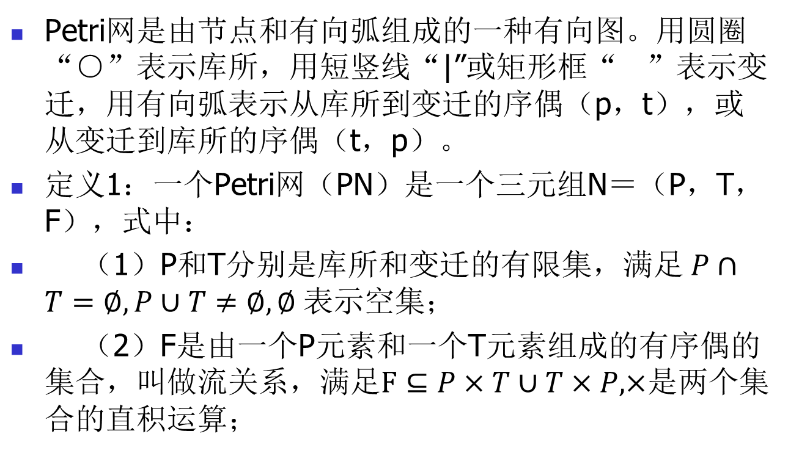
Petri网的数学定义
Petri网是由节点和有向弧组成的一种有向图。用圆圈“○”表示库所，用短竖线“|”或矩形框“ ”表示变迁，用有向弧表示从库所到变迁的序偶（p，t），或从变迁到库所的序偶（t，p）。
定义1：一个Petri网（PN）是一个三元组N＝（P，T，F），式中：
（1）P和T分别是库所和变迁的有限集，满足$P∩T=∅, P∪T≠∅, ∅$表示空集；
（2）F是由一个P元素和一个T元素组成的有序偶的集合，叫做流关系，满足$F⊆P×T∪T×P, ×$是两个集合的直积运算；

Slide 17
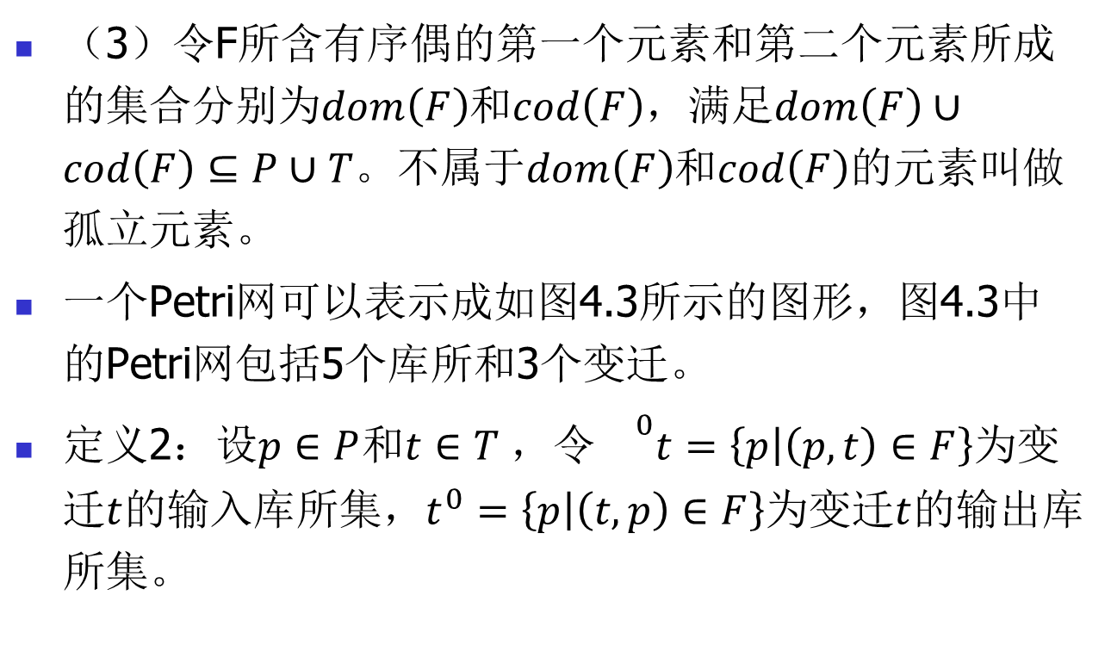
（3）令F所含有序偶的第一个元素和第二个元素所成的集合分别为$dom\left(F\right)$和$cod\left(F\right)$，满足$dom\left(F\right)∪cod\left(F\right)⊆P∪T$。不属于$dom\left(F\right)$和$cod\left(F\right)$的元素叫做孤立元素。
一个Petri网可以表示成如图4.3所示的图形，图4.3中的Petri网包括5个库所和3个变迁。
定义2：设$p∈P$和$t∈T$，令${}^{0}t=\left\{p\left|\left(p,t\right)∈F\right.\right\}$为变迁$t$的输入库所集，$t^{0}=\left\{p\left|\left(t,p\right)∈F\right.\right\}$为变迁$t$的输出库所集。

Slide 18
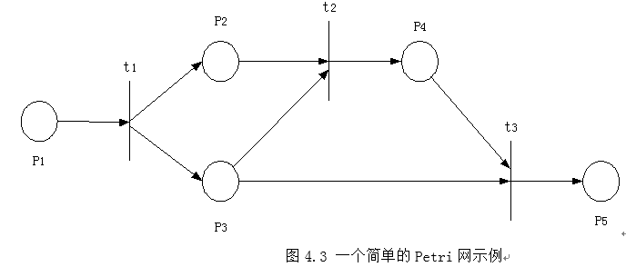

图4.3所示的Petri用公式可写为$N=\left(P,T,F\right)$ ，其中库所集$P=\left\{p_{1},p_{2},p_{3},p_{4},p_{5},\right\}$ ，变迁集$T=\left\{t_{1},t_{2},t_{3}\right\}$ ，流关系$F=\left\{\begin{aligned}\left(p_{1},t_{1}\right),{(t_{1},p}_{2}),\left(t_{1},p_{3}\right),\left(p_{2},t_{2}\right),\left(p_{3},t_{2}\right), \\ \left(p_{3},t_{3}\right),\left({t_{2},p}_{4}\right),\left(p_{4},t_{3}\right),\left({t_{3},p}_{5}\right)\end{aligned}\right\}$

Slide 19
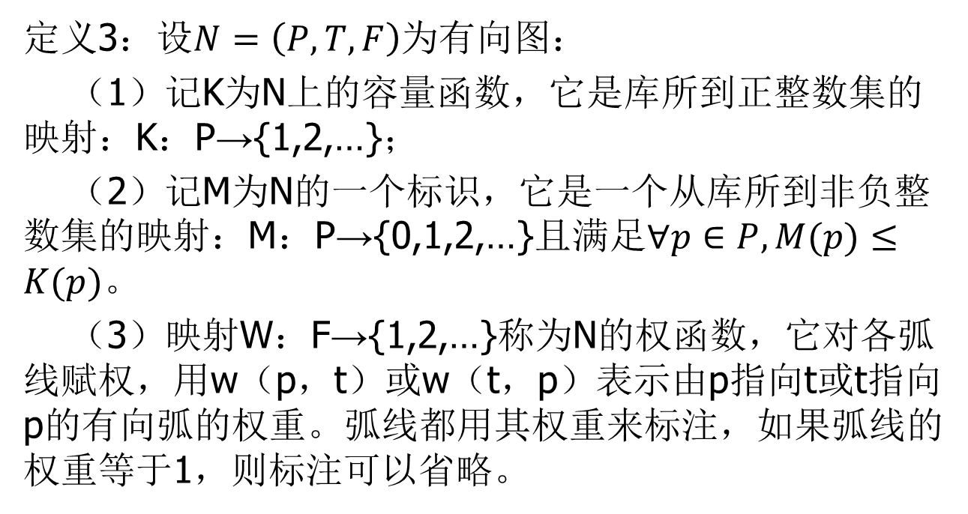
定义3：设$N=\left(P,T,F\right)$为有向图：
（1）记K为N上的容量函数，它是库所到正整数集的映射：K：P→{1,2,…}；
（2）记M为N的一个标识，它是一个从库所到非负整数集的映射：M：P→{0,1,2,…}且满足$∀p∈P, M(p)≤K(p)$。
（3）映射W：F→{1,2,…}称为N的权函数，它对各弧线赋权，用w（p，t）或w（t，p）表示由p指向t或t指向p的有向弧的权重。弧线都用其权重来标注，如果弧线的权重等于1，则标注可以省略。

Slide 20
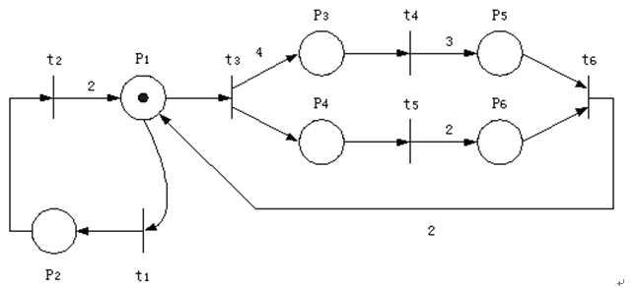
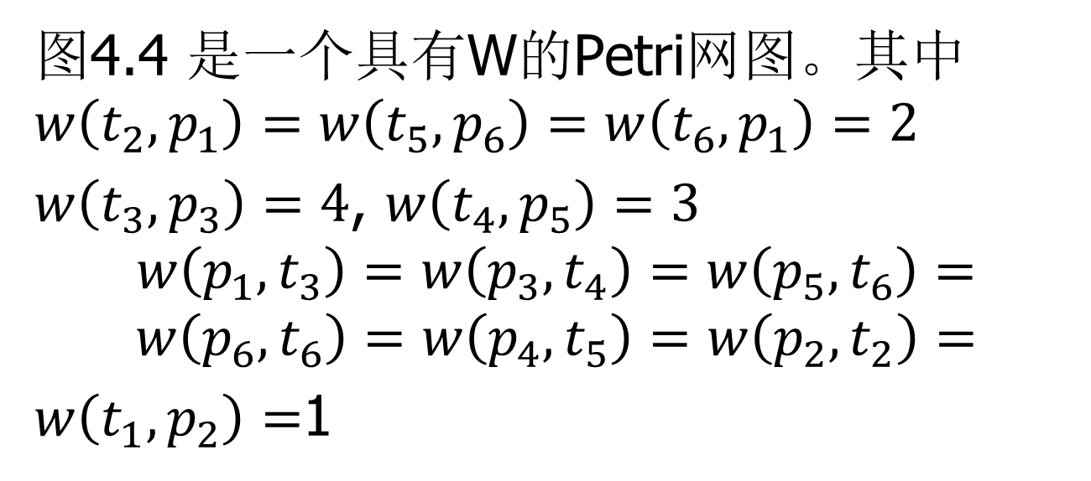
图4.4 是一个具有W的Petri网图。其中$w\left(t_{2},p_{1}\right)=w\left(t_{5},p_{6}\right)=w\left(t_{6},p_{1}\right)=2$
$w\left(t_{3},p_{3}\right)=4$, $w\left(t_{4},p_{5}\right)=3$
$$w\left({p_{1},t}_{3}\right)=w\left(p_{3},t_{4}\right)=w\left({p_{5},t}_{6}\right)=$$
$$w\left({p_{6},t}_{6}\right)=w\left({p_{4},t}_{5}\right)=w\left(p_{2},t_{2}\right)=$$
$w\left(t_{1},p_{2}\right)=$1

Slide 21
一个工业生产线Petri网模型
有一条工业生产线，它要完成两项工业操作，这两个操作分别用变迁t1和变迁t2表示。第一个变迁t1将传入生产线的半成品s1和部件s2用两个螺丝钉s3固定在一起，变成半成品s4。
第二个变迁t2再将s4和部件s5用三个螺丝钉s3固定在一起，变成半成品s6。完成操作t1和t2都要用到工具s7。假定由于存放空间的限制，部件s2和s5最多不能超过100件，停放在生产线上的半成品s4最多不能超过5件，螺丝钉s3存放的件数不能超过1000件。

Slide 22
令牌（Token）是库所中的动态对象，可以从一个库所移动到另一个库所。
Petri网的规则是：
有向弧是有方向的
两个库所或变迁之间不允许有弧
库所可以拥有任意数量的令牌
行为 如果一个变迁的每个输入库所（input place）都拥有令牌，该变迁即为被允许(enable)。一个变迁被允许时，变迁将发生(fire)，输入库所(input place)的令牌被消耗，同时为输出库所(output place)产生令牌。

Slide 23
注意：
变迁的发生是原子的；
有两个变迁都被允许的可能，但是一次只能发生一个变迁；
如果出现一个变迁，其输入库所的个数与输出库所的个数不相等，令牌的个数将发生变化；
Petri网的状态由令牌在库所的分布决定。 两个变迁争夺一个令牌的情形被称之为冲突 。在输入库所和变迁之间的弧的个数决定了该变迁变为被允许需要的令牌的个数。弧的个数决定了消耗/产生的令牌的个数。

Slide 24
Petri网建模软件介绍
一个非常有名的Petri 网网站--Petri Nets World：
http://www.informatik.uni-hamburg.de/TGI/PetriNets/index.php
Petri网建模和仿真软件
1. Visual Object Net ++
入门级的模拟软件，支持时间以及混杂网。
2. Tina
一款对时间Petri网支持得比较好的软件，适用于
Windows和Linux操作系统，移植性很好。

Slide 25
3. CPNTools
颜色Petri网领域鼎鼎大名的建模软件。
4. JFern、PIPE
基于Java平台的Petri网模拟软件。所以不管是在
Windows下还是Linux下都必需有 JDK/JRE作为运行环
境方可使用。
JFern支持面向对象Petri网。

Slide 26
Petri网的类型及其特点
（1）Petri网的类型
基本Petri网
在最简单的Petri网系统中，规定网中每一个库所的容量为1。其库所也可以称为条件，变迁称为事件，所以基本的Petri网又称为条件/事件系统，简称为C/E系统。
低级Petri网
如果网中每一个库所的容量和权重为大于等于1的任意整数，这样的Petri网称为库所/变迁网，简称为P/T网。

Slide 27
定时Petri网
在这种Petri网络中，将各事件的持续时间标在库所旁边，于是库所中新产生的标记经过一段时间后才加入到Petri网的运行；或者是将时间标在变迁上，于是经过授权的变迁延迟一段时间后发生，或者变迁发生后，马上从输入库所中移去相应的标记，但在输出库所中延迟一段时间产生标记
高级Petri网
谓词/事件网、着色网以及随机网都属于高级网，高级Petri可以简化复杂的网络模型，表达更多的信息。

Slide 28
Petri网的特点
能够很好的描述和表达离散事件动态系统（DEDS）建模中经常遇到的并行、同步、冲突和因果依赖等关系。
为形式化分析提供了良好的条件，因为Petri网有良好的数学基础和语义清晰的语法。
使用图形来描述系统，使系统形象化，易于理解，降低了建模的难度，提高了模型的可读性。
对于柔性制造系统（FMS）那样的分布式递阶结构，可以分层次建立Petri图。
与系统结构关系密切，对系统内部的数据流和物流都可以描述，容易在控制模型的基础上直接实现控制系统。

Slide 29
活动循环图ACD （Activity Cycle Diagram）
基本思想：系统中的每一种实体都按各自的方式循环地发生变化，在这一循环中只有两种状态—静止状态和活动状态，这两种状态在循环中交替地出现。
静止状态（或称队列）用圆来代表，而活动状态用矩形来代表。它们之间的转换用有向弧（箭头）来表示。
多种实体，不同的颜色或线型的有向弧。

Slide 30
活动循环图认为只有满足如下条件一个活动才会发生：所有前置队列中都具有按照排队规则挑选的、足够数量的令牌（tokens）存在。一个活动可以同时发生多起（例如FMS中有几台机床同时处于切削过程中），活动的延续时间可以是常数或随机数，也可以是按照某种规律变化的数。

Slide 31
ACD中的术语
（1）实体
实体指的是组成系统的各种要素，是活动循环图中产生活动的主体。在ACD图中，实体可以使用文字加以注明或通过不同线型加以表示，实体的数量则可在名称后用圆弧号加数字说明。
（2）活动
如果实体正在参加某种活动过程，我们称实体处于活动状态，简称活动。活动用矩形框表示，活动的持续时间（也称活动周期）标注于该活动的矩形下方，活动名称标注于矩形中。

Slide 32
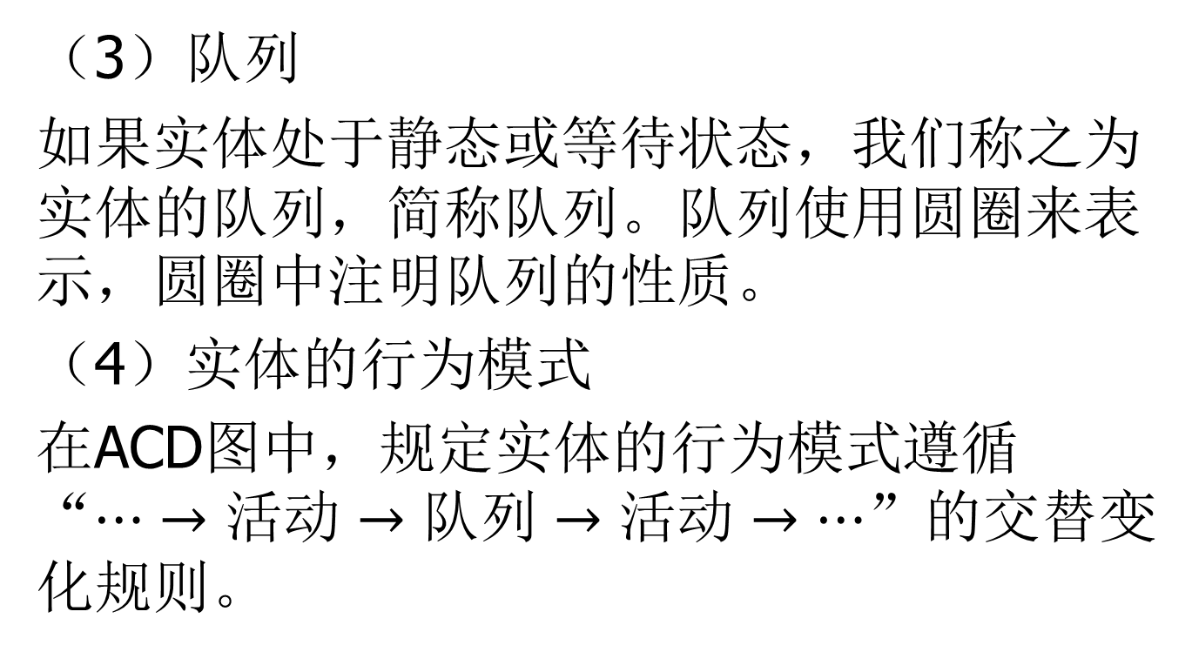
（3）队列
如果实体处于静态或等待状态，我们称之为实体的队列，简称队列。队列使用圆圈来表示，圆圈中注明队列的性质。
（4）实体的行为模式
在ACD图中，规定实体的行为模式遵循“$⋯→活动→队列→活动→⋯$”的交替变化规则。

Slide 33
（5）直联活动和虚拟队列
如果在任何情况下，某一活动完成后，其后续活动就立即开始，则称后续活动为直联活动。为了使直联活动与前面活动之间的变化仍符合实体的行为模式约定，我们规定这两个活动之间有一等待时间为零的队列，这样的队列，称为虚拟队列。
（6）合作活动
如果一个活动要求多于一个（或一类）实体参加才能开始，则称其为合作活动。

Slide 34
ACD的建模方法举例
假设有一个系统，它有两类实体－机床和工人。
机床是半自动的，需要一个工人去安装（SETUP）工件。然后机床可以自动的对工件进行加工（RUN），直到加工完毕，机床停止。
此时若有一个工人可用来安装工件，就可以开始一次新的循环。
因此，半自动机床这一类实体就有SETUP和RUN这两种活动，两个等待状态（队列）——IDLE（空闲）和READY（就绪），其活动循环图如图4.19所示。

Slide 35
图4-19 机床的活动循环图

Slide 36
现在对另一类实体－工人进行分析，假设工人只担负一项任务—安装工件，即工人只参加一个活动SETUP，则这一类实体的循环图如图4.20所示。

Slide 37
图4.20 工人活动循环图

Slide 38
在完成了各类实体的活动循环的分析和绘制之后，就应当将它们综合成一个系统的活动循环图，如图4.21所示。
在此图中， 表示机床的活动循环；
—0—0—0 表示工人的活动循环。

Slide 39
图4.21 系统的活动循环图

Slide 40
对于合作活动，只有当参与合作活动的实体都在该活动的前置队列中存在时，此活动才能开始。
在图4.21中，如果合作活动SETUP要开始，则必须有一个工人在队列WAIT中和一台机床在队列IDLE中才行。如果其中之一不在而另一个在，则后者将被迫在队列中等待。
这种被迫等待，通常会使系统的性能严重下降。

Slide 41
当一个活动开始时，相应的实体从队列中移到该活动中。
在ACD图上，可以使用标志来代表实体。这样，就可以用该标志在活动循环图中的位置来代表实体的状态，用它从队列到活动中的移动来模拟上述的移入动作。
当模拟的活动周期结束时，标志再从该活动移入相关的后续队列。
一个活动完成后，释放其后续活动所需的实体，并使后续的活动有了开始的可能。在本例中READY队列是虚拟队列，SETUP是合作活动。

Slide 42
活动循环图是按照实体类的行为模式建立的，它与实体类中的实体数量无关。
例如在本例中，它与机床数及工人数都无关。换言之，这个活动循环图可以应用于机床数和工人数较多的系统，以模拟一个大的制造系统；反之，也可以用来模拟一个小的制造系统。
因此，只要系统的行为模式相同，即使它们的实体类型和活动周期不同，都可以用同一个活动循环图来描述。

Slide 43
ACD图仿真所需的信息
在建立ACD图后，如要进行仿真，还需要以下三种信息：
（1）每一个活动的周期值（即活动持续时间）。它可以是一个常数，如图4.21中的
D＝10；一个计算值（如5乘以机床主轴数）；一个随机变量（如负指数分布函数的随机采样值），或者是上述数值的组合。

Slide 44
（2）每一个队列的排队规则。排队规则可采用先进先出，后进先出，等级高者先出或其它的优先规则。“等级高者”规则按实体的属性决定其优先等级，如效率最高的工人优先；最不耐心的顾客优先等。
在活动循环图中，若没有指明排队规则，则表示默认的规则是先进先出。

Slide 45
（3）系统仿真的初始条件。在确定仿真的初始条件时，应尽量避免使系统处于“空闲状态”。因此，应该尽可能的使初始状态接近系统的稳态。
在ACD图上，应该恰当地给出每个实体的初始位置（既可以给定于队列中，也可以给定于活动中）。但是要注意，如果实体放在合作活动中，必须保证该活动要求参加的所有实体均已放入。

Slide 46
仿真分析规则和人工仿真运行
现在以图4.22 中的活动循环图为例，来讨论系统仿真的进程和仿真分析的规则。
假设该系统由3台半自动机床（以①、②、③为标志）和一个工人组成，活动周期是固定的（SETUP为3，RUN为10），排队规则均为先进先出。

Slide 47
初始时钟CLOCK值定为零。系统的初始条件为：工人处于WAIT（等待）队列中，三台机床位于IDLE（空闲）队列中。这个初始条件即前述的系统空闲状态，要达到系统运行稳态，还有一段过渡过程。图4.22 给出了CLOCK＝0时的系统状态。

Slide 48
图4.22 时钟值为零时的系统状态

Slide 49
在设定系统初始状态后，系统的仿真运行即可按下列的规则推进：
1）规则1（C相）
依次检查每一活动，以判断此活动是否可以开始，即此活动所要求的足够的实体集合，是否已经存在于所有有关的前置队列中。
如果含有，则将这个实体集合的标志移入此活动的矩形中，且计算出此活动的终止时间（它等于当前的时钟值加上此活动的周期）并将此时间值写在该活动的矩形内。

Slide 50
当所有活动都检查完后，转向规则2。
2）规则2（A相）
检查所有活动的终止时间，选其最小值，并设置时钟值为此选择值，然后，转向规则3（除非时钟值超过了预定的仿真终止时间）。
在此例中，这个最小值是3，当前的时钟值等于3。

Slide 51
3）规则3（B相）
比较每一个活动的终止时间是否等于当前时钟值（从规则2可看出，至少有一个活动的终止时间等于当前时钟值）。
对每个终止时间等于当前时钟值的活动，删除其在C相（规则1）时写于矩形内的终止时间，并将此活动矩形内的实体标志移入其相关的后续队列，然后转向规则1。

Slide 52
在此例中，现在SETUP结束，工人返回到WAIT队列，机床1走到READY队列中，其直联活动RUN也可以开始了，这种情况显示于图4.23 中。接着，使用规则1，SETUP活动又可以开始。

Slide 53
图4.23 时钟值为3时的系统状态

Slide 54
图4.24 给出系统在时钟值为6时的状态。在这个时间点上，机床1在加工（到时钟值为13时要结束），机床2立即开始加工，而机床3还没有安装。

Slide 55
图4.24 时钟值为6时的系统状态

Slide 56
表4.1 时钟值0至30之间的变化
时间
开 始
结 束
安装SETUP
加工RUN
安装SETUP
加工RUN
0
√(3)
①
3
√(6)
√(13)
√
②
①
①
6
√(9)
√(16)
√
③
②
②
9
√(19)
√
③
③
13
√(16)
√
①
①

Slide 57
16
√(19)
√(26)
√
√
②
①
①
②
19
√(22)
√(29)
√
√
③
②
②
③
22
√(32)
√
③
③
26
√(29)
√
①
①
29
√(32)
√(39)
√
√
②
①
②

Slide 58
具有逻辑实体的ACD图
常常还需要考虑另一种实体——逻辑实体。例如在4.3.1节中的系统中，工人每隔2小时有10分钟的饮茶和休息时间，则活动循环图可以扩展为图4.25 所示的形式。由图可以看出，工人可以开始两个活动（SETUP和TEA）中的某一个。究竟选择哪一个活动作为下一个活动则要采用一定的方法来解决。

Slide 59
图4.25 有工人休息循环的活动循环图

Slide 60
方法之一是使用确定活动相对优先权的方法，即在规则1中的活动检查次序方法。例如，欲使SETUP优先于TEA，则在C相模拟时（规则1），先检查SETUP活动，后检查TEA活动。这样，在SETUP前置队列IDLE中有机床可利用时，工人将是先被安排去进行SETUP活动。只在SETUP不能开始时，才进行TEA活动。
然而，如果TEA活动优先于SETUP，则只要WAIT队列有工人存在，TEA活动即可开始，而SETUP活动将不会进行，这是因为TEA活动除了WAIT这一前置队列外，没有其它的要求。

Slide 61
由此可见，当安排实体到活动中去时，若存在着多种选择的可能，则在系统仿真的C相（规则1）中，活动被检查的次序就成为重要的问题。这时，活动的排序在很大程度上反映着系统运行的逻辑。

Slide 62
图4.25 以及上述提到的两种活动优先级顺序都不能正确反映工人每隔2小时有10分钟饮茶、休息的时间的情况。
这个问题可通过在活动循环图上考虑一个逻辑实体RIGHT—工人休息的权利，再加上活动TEA高于活动SETUP的优先权来解决，其活动循环图如图4.26 所示。

Slide 64
当逻辑实体RIGHT停留在BREAK队列中时，工人总是先进行TEA活动，反之，SETUP活动开始。现在，工人每2小时最多进行一次TEA活动，因为RIGHT再次进入BREAK队列之前必须完成110分钟的BREAK TIME活动。
上述这种方法也可用于处理那些类似的、与时间间隔有关的活动，如商店中的顾客到达活动，工厂中的订单到达活动，柔性制造中的零件到达活动，运输系统中的车辆到达活动等。

Slide 65
活动循环图ACD模型的特点
建立不同层次的模型，并且高层次的模型可进一步分解为低层次的模型。
在活动循环图法中系统的状态变化是以全部“个体”状态变化的集合方式来显示的，因此“个体”的活动在活动循环图法中占有重要的地位。
ACD描述的模型，十分方便地将其转换为ECSL仿真语言的仿真程序。

Slide 66
活动循环图法的缺点
首先当系统过于庞大、复杂时，系统的活动循环图十分繁杂，不利于人们的理解；
其次，ACD图只描述了系统的稳态，而没有研究系统的瞬态，即一个动作的开始和结束；
此外，ACD图没有相应的状态转换方程来支持模型的分析研究。

Slide 67
实体流图法
实体流程图方法采用与计算机程序流程图相类似的图示符号和原理，建立表示临时实体产生、在系统中流动、接受永久实体“服务”以及消失等过程的流程图。
常用的图示符号有菱形框（表示判断）、矩形框（表示事件、状态、活动等中间过程）、圆角矩形框（表示开始和结束）及箭头线（表示逻辑关系）等。

Slide 68
建模的一般步骤
1）明确组成系统的各个实体及其属性。队列可以当成一种特殊的实体来考虑。
2）分析各种实体的状态和活动，及其相互间的影响。队列实体的状态是指队列的长度。
3）考察那些导致了活动的开始或结束的事情，或者是可以作为活动开始或结束的标志，以确定引起实体状态变化的事件，并将条件事件合并。

Slide 69
4）分析各种事件发生时实体状态是如何变化的。
5）在一定的服务流程下，分析与队列实体有关系的特殊操作（如换队等）。
6）根据以上分析，以临时实体的流动为主线，用约定的图示符号画出被仿真系统的实体流程图。

Slide 70
7）确定模型参数的取值、参变量的计算方法及属性描述变量的取值方法。属性描述变量，可以取一组固定值，也可以由某一公式计算得到，还可以是一个随机变量。如果是随机变量，给出其分布函数。
8）确定队列的排队规则。当有多个队列存在时，还应给出其服务规则，例如队列的优先权、换队规则等等。

Slide 71
例子：理发店服务系统
一个小理发店只有一个理发员。顾客来到理发店后，如果有人正在理发就坐在一旁等候。理发员按先来先服务的原则为每一位顾客服务，而且只要有顾客就不停歇。建模目的是假定顾客到达间隔和理发花费的时间服从一定的概率分布时，考察理发员的忙闲情况。

Slide 72
系统分析
系统由３类实体组成：理发员、顾客及顾客队列
三类实体的活动及状态之间的联系：
1）某一顾客到达时，如果理发员处于“忙”状态，则该顾客进入“等待服务”状态；否则，进入“接受服务”状态。
2）理发员完成对某一顾客的服务时，如果队列处于“非零”状态，则立即开始服务活动；否则进入“闲”状态。

Slide 73
事件分析
三件事情应作为事件进行描述：“顾客到达”、“顾客结束排队”、“顾客理完发离去”。
“顾客到达”将使理发员由“闲”变为“忙”，或使“队列长度”加1。“顾客结束排队”将使“队列长度”减1，并使理发员由“闲”变为“忙”。“顾客理完发离去”将使理发员由“忙”变为“闲”。
“顾客结束排队”是以理发员状态是“闲”为条件的，因此它是条件事件；而队列状态为“非零”时理发员状态为“闲”是由事件“顾客理完发离去”导致的，因此将“顾客结束排队”事件并入“顾客理完发离去”事件，不予单独考虑。

Slide 74
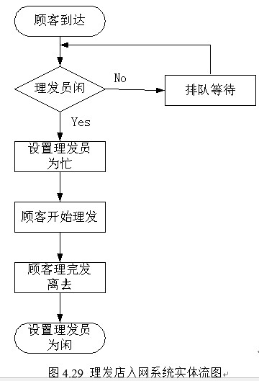

Slide 75
模型的人工运行
所谓人工运行就是在建立实体流图模型后，选取有代表性的例子将流图全部走一遍。人工运行模型要求遍历流图的各个分支和实体的各种可能状态，在时间逐步变化的动态条件下，分析事件的发生及状态的变化过程，以检查模型的组成和逻辑关系是否正确。

Slide 76
假定
1）系统的初始状态
初始时刻是指仿真开始的时刻，可以选实际系统（理发店）开门营业的时间。此时，理发员为“闲”，队列长度是0。
2）模型参数及变量的取值
模型变量包括第i个顾客与第i－1个顾客到达的时间间隔Ａi，以及理发员为第i个顾客的理发时间Si。一般Ａi，Si均为随机变量，可以根据其分布函数来产生。取样本值为
A1=15，A2=32，A3=24，A4=40，A5=22，……
S1=43，S2=36，S3=34，S4=28，……

Slide 77
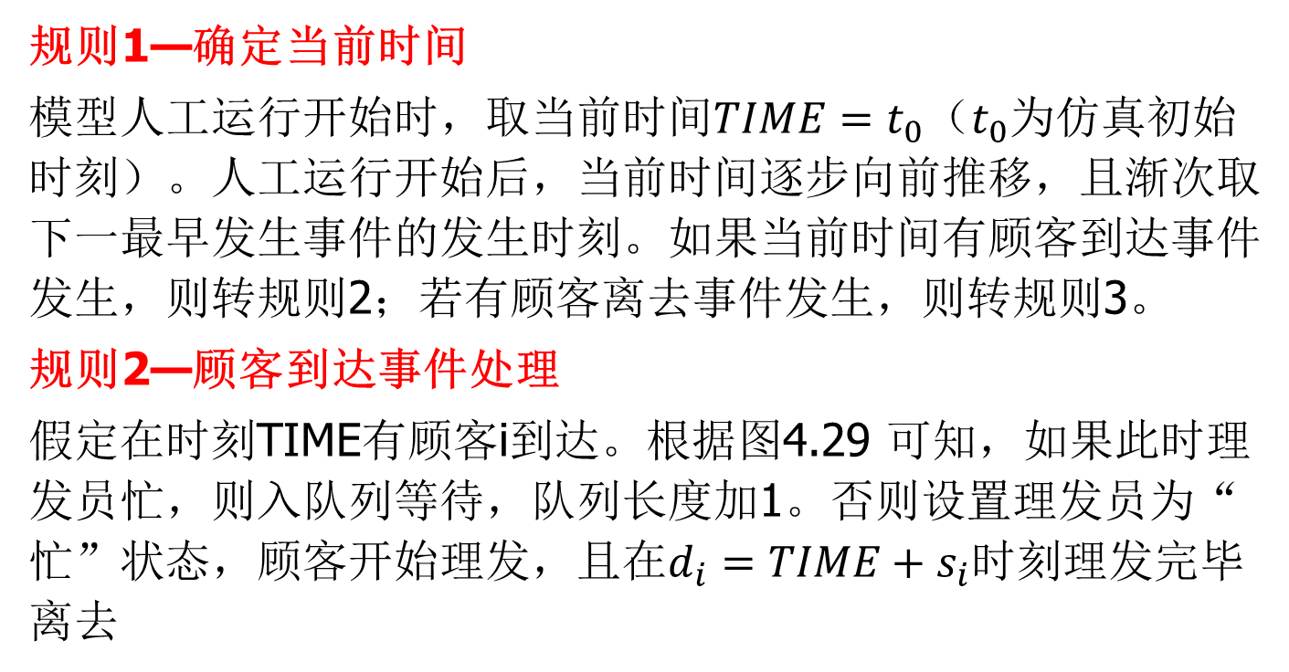
模型的人工运行规则
规则1—确定当前时间
模型人工运行开始时，取当前时间${TIME=t}_{0}$（$t_{0}$为仿真初始时刻）。人工运行开始后，当前时间逐步向前推移，且渐次取下一最早发生事件的发生时刻。如果当前时间有顾客到达事件发生，则转规则2；若有顾客离去事件发生，则转规则3。
规则2—顾客到达事件处理
假定在时刻TIME有顾客i到达。根据图4.29 可知，如果此时理发员忙，则入队列等待，队列长度加1。否则设置理发员为“忙”状态，顾客开始理发，且在${d_{i}=TIME+s}_{i}$时刻理发完毕离去

Slide 78
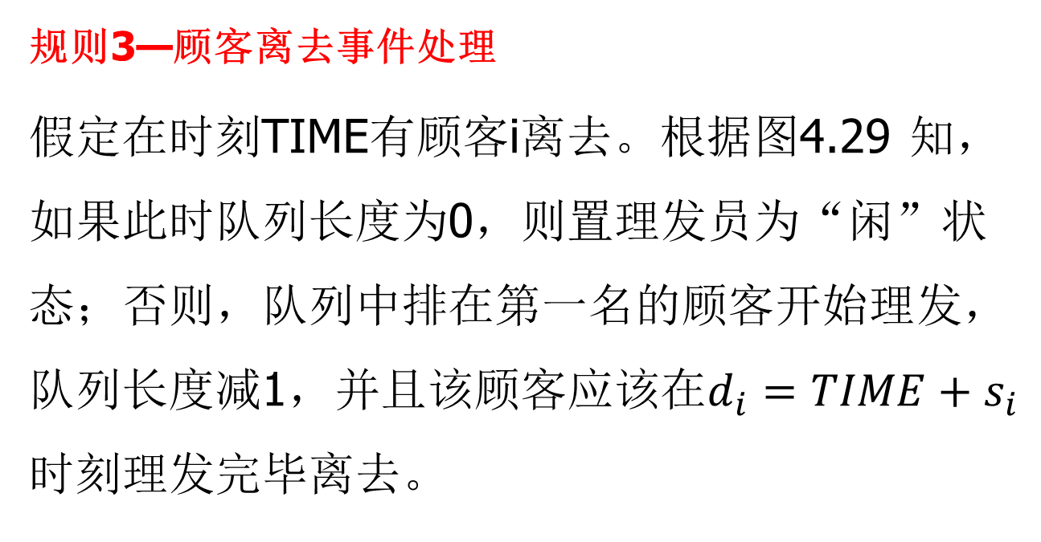
规则3—顾客离去事件处理
假定在时刻TIME有顾客i离去。根据图4.29 知，如果此时队列长度为0，则置理发员为“闲”状态；否则，队列中排在第一名的顾客开始理发，队列长度减1，并且该顾客应该在${d_{i}=TIME+s}_{i}$时刻理发完毕离去。

Slide 79
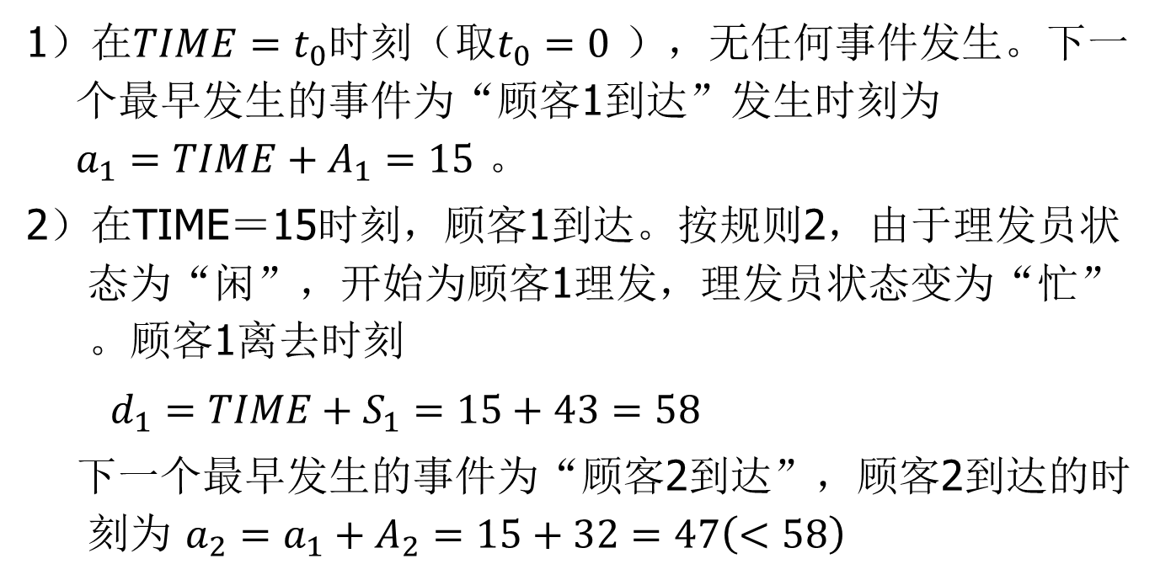
理发店服务系统模型人工运行结果
1）在${TIME=t}_{0}$时刻（取$t_{0}=0$ ），无任何事件发生。下一个最早发生的事件为“顾客1到达”发生时刻为 ${a_{1}=TIME+A}_{1}=15$ 。
2）在TIME＝15时刻，顾客1到达。按规则2，由于理发员状态为“闲”，开始为顾客1理发，理发员状态变为“忙”。顾客1离去时刻
${d_{1}=TIME+S}_{1}=15+43=58$
下一个最早发生的事件为“顾客2到达”，顾客2到达的时刻为 ${a_{2}=a_{1}+A}_{2}=15+32=47\left(<58\right)$

Slide 80
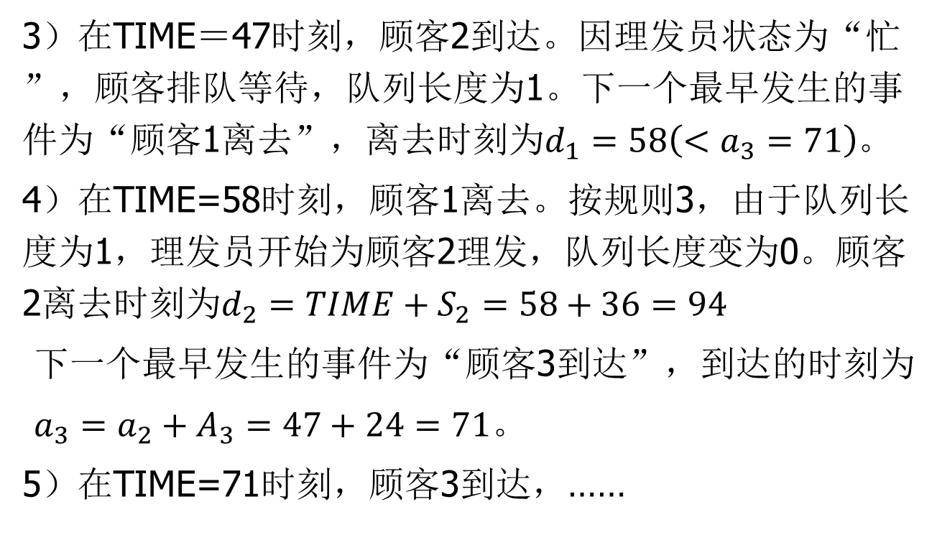
3）在TIME＝47时刻，顾客2到达。因理发员状态为“忙”，顾客排队等待，队列长度为1。下一个最早发生的事件为“顾客1离去”，离去时刻为$d_{1}=58\left(<a_{3}=71\right)$。
4）在TIME=58时刻，顾客1离去。按规则3，由于队列长度为1，理发员开始为顾客2理发，队列长度变为0。顾客2离去时刻为${d_{2}=TIME+S}_{2}=58+36=94$
下一个最早发生的事件为“顾客3到达”，到达的时刻为
${a_{3}=a_{2}+A}_{3}=47+24=71$。
5）在TIME=71时刻，顾客3到达，……

Slide 81
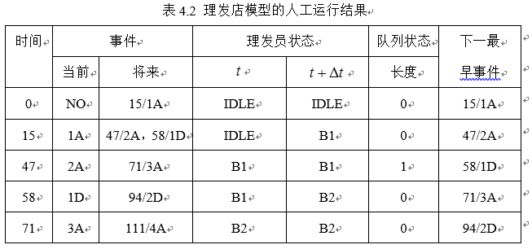
模型运行结果
1
A表示顾客到达，D表示顾客离去

Slide 82
4.4 排队系统
经典随机服务系统理论，即排队论，源于Erlang关于电话的研究。
第二次世界大战后得到迅猛发展，成为随机运筹学与概率论中最有活力的研究课题。
它不仅建立了比较完备的理论体系，而且在军事、生产、经济、管理、交通、通讯、网络等领域得到了广泛应用。

Slide 83
排队系统的基本概述
排队系统必须经过三个环节，即到达、排队等候处理(服务)、离去。如图4.31所示为单服务员排队系统模型。

Slide 84
图4.31 单服务员排队系统模型

Slide 85
一些基本概念
一、排队系统的输入过程分类有：
(1) 按照顾客相继到达时间间隔可分为确定型和随机型；
随机型到达采用概率分布来描述，最常用的是泊松到达。
若采用平稳泊松过程描述，则有：在
内到达的顾客数k的概率为：

Slide 86
其中， 表示在 区间内到达顾客的个数；
为到达率。
若顾客到达满足平稳泊松过程，则到达时间间隔服从指数分布，其密度函数为：
其中, 为到达时间间隔的均值。

Slide 87
(2) 按照顾客到达系统的方式可以逐个或成批；
(3) 按照顾客到达系统可以是独立的或相关的,输入过程可以是平稳、马氏、齐次的。

Slide 88
二、排队系统的排队规则
(1) 先到先服务
顾客按照到达次序接收服务；
(2) 后到先服务
例如乘坐电梯时，顾客总是后进先出的。仓库中堆放的大件物品也是如此。在情报系统中，最后到达的信息往往是更有价值的，因而常常采用后到先服务的规则；

Slide 89
(3) 随机服务
当服务台空闲时，从等待的顾客中随机
选取一名顾客进行服务，而不管到达的
先后次序；
(4) 优先权服务
例如医院中急诊病人优先得到治疗

Slide 90
(5) 多个服务台
当顾客到达时，可以按照如下规则在每个服务台前排成一队，第1，n+1，2n+1，…个顾客排入第一个队，第2，n+2，2n+2，…个顾客排入第二个队等等。
或者所有顾客排成一个公共的队，每当有一个服务台空闲时，队首的顾客进入服务。也可以这样排成n个队，当某个顾客到达时，以概率
排入第 队 。

Slide 91
三、排队系统的服务机构
(1) 系统可以一个窗口或多个窗口为顾客进行服务；
(2) 各窗口的服务时间可以是确定型或随机型。若服务时间为随机型的，顾客在系统内逗留的时间均值 ；顾客排队等候服务的时间均值 ；服务时间的均值t；显然 。

Slide 92
排队系统的性能指标
一般情况下，我们都是用以下三个指标来评价排队系统的性能：
顾客在系统内的平均等待时间；
系统的平均队长；
服务利用率。

Slide 93
单服务员排队系统的仿真方法
对于排队服务系统，顾客往往注重排队顾客是否太多，等待的时间是否太长，而服务员则关心他的空闲时间。
从上面我们知道队长、等待时间以及服务利用率等指标可以衡量系统性能，下面介绍已知顾客到达时间和服务时间的统计规律（往往来自实际数据或一定的概率分布），来仿真排队系统。

Slide 94
系统的假设
1) 顾客源是无穷的；
2) 排队长度没有限制；
3) 到达系统的顾客按先后顺序依次进
入服务。
两位顾客先后到达系统的时间间隔i是随机变量，每位顾客的服务时间s也是随机变量，它们的概率分布已经根据经验或理论假设确定。

Slide 95
状态变量的设置
根据两个概率分布，可以生成任意多个到达系统的时间间隔i与服务时间s的数据，记
表示第k位顾客与第k-1位顾客到达时间间隔， 表示第k位顾客服务时间。
在任意时间t，系统状态可以用排队等候的顾客数目和服务员是否在工作来描述。排队等候的顾客数目称为队长，记作L(t)。服务员的状态用S(t)表示：当服务员工作时，令
S(t)=1，服务员空闲时，令S(t)=0。

Slide 96
引起系统状态L(t)和S(t)改变的行为称为事件。
在排队系统中包含两类基本事件：“顾客到达”和“顾客离开”。记表示第k位顾客到达时刻为 ，离开时间为 ，根据已知的 与 ，按照以下的递推关系得到：

Slide 97
仿真的初始和终止条件
系统状态在到达时刻 ，离开时刻 将发生变化。
在模拟系统运行中，设置时钟t，让t依事件发生的先后顺序，从一个事件的发生时刻到下一个事件的发生时刻，这种仿真模式称为下一事件时间推进法。
初始和终止条件可设为：t=0 是第一位顾客到达时刻，仿真终止时刻是给定的时刻T。

Slide 98
仿真过程的运行
首先根据时间间隔i和服务时间s的概率分布生成随机数 与 ，再根据递推关系
计算到达时刻 和离开时间 ，然后让时钟t按照 和 从小到大的顺序推进，一般不是生成i或s待用，而是在时钟t推进到某一事件发生时，才生成所需的i或s。

Slide 99
设当前时钟为t，在每一个事件发生时，需要设置、并记录以下四个量的数值：队长L，服务员状态S，t以后下一个“顾客到达”事件的发生时刻记作ARRIVETIME，t以后下一个“顾客离开”事件的发生时刻记作DEPARTTIME。
仿真流程图见下图：

Slide 101
Matlab仿真的主程序
% 定义全局变量
global Q_LIMIT mean_interarrival mean_service
mean_delays_required
global next_event_type num_custs_delayed
num_delays_required num_events num_in_q server_status
global area_num_in_q area_server_status
mean_interarrival mean_service time_arrival...
time_last_event time_next_event total_of_delays

Slide 102
% 以下为输入参数
% mean_interarrival 平均到达时间
% mean_service = 平均服务时间
% mean_delays_required = 等待的顾客数
% area_server_status =系统状态
% num_events = 事件类型
% Q_LIMIT = 仿真队列的限制
% num_custs_delayed =服务的顾客数

Slide 103
Q_LIMIT=200;
mean_interarrival=1.0;
mean_service=0.5;
mean_delays_required=100;
area_server_status=0;
num_events=2

Slide 104
主程序
INIT; % 执行初始化过程
while(num_custs_delayed<mean_delays_required)
TIMING; % 安排下一事件
UPDATE; % 更新排队系统
if (next_event_type==1)
ARRIVE;% 处理顾客到达程序
elseif (next_event_type==2)
DEPART;% 处理顾客离去程序
end
end
REPORT;% 生成报告

Slide 105
INIT，TIMING，UPDATE，ARRIVE，DEPART，REPORT是仿真的主程序中调用的子程序(它们对应功能在主程序中已经作了解释)，以上是整个仿真程序的框架。

